Slide 1


La seguridad de las baterías en vehículos eléctricos
31 Marzo 2025
Roberto Pacios
rpacios@cicenergigune.com
© CICenergiGUNE. 2021. All rights reserved.

Slide 2
LAYOUT
Riesgos a nivel de materiales y componentes
Efecto de subir la temperatura en la batería
Causas que provocan subidas de temperatura
The thermal runaway effect (escapada/fuga térmica)
Parámetros que afectan a la escapada/fuga térmica
¿Son seguras las baterías? (Sí, y mucho)
¿Qué podemos hacer para hacerlas más seguras (todavía)?
Consejos y lecciones aprendidas en acciones previas de extinción
Notes:
Un poco anárquico, porque para entender lo que hace el CIC hay que entender el estado actual de la tecnología de las baterías y las tendencias futuras, así que iré saltando de una a otra…

Slide 3

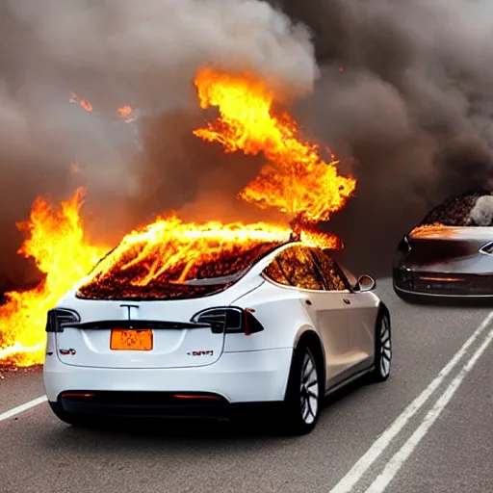
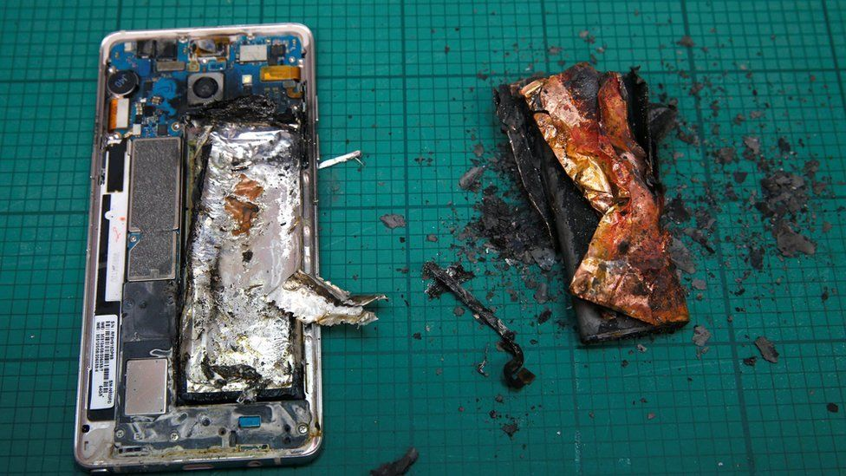

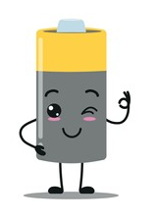
Safety of lib batteries
In spite of:
BATTERIES ARE SAFE (VERY) !!!!!!
300.000 – 350.000 Tesla cars sold (up to mid 2018)
21 reported fires (presented in October 2018; 10 due to crashes)
G. Marlair, A. Lecocq, B. Truchot, P. Perlo, M. Petit, D. N'Guyen and P. Desprez, Promoting fire safety in innovating design of electric vehicles: the example of the EU-funded DEMOBASE project, Borås, Sweden: 5th International Conference on Fires in Vehicles - FIVE2018, 2018.
M. Ahrens, “Automobile Fires in the U.S.: 2006-2010 Estimates,” Second International Conference on Fires in Vehicles - FIVE2012, Chicago, USA, 2012.
Tesla fires are roughly 20 times less probable than car fires in general
Notes:
Reacciones electroquímcas que liberan iones de li…
Intercalation de iones en las capas de graffito; procesos con dinámicas lentas. La evolución de los materiales para electrodos (cátodos y ánodos es clave para mejorar en energía, potencia, y ciclado y demás

Slide 4
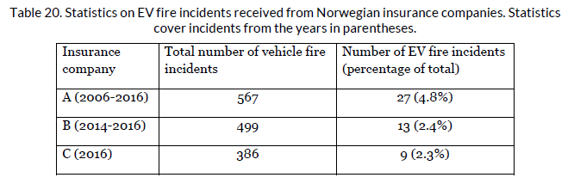
Safety of lib batteries
In spite of:
BATTERIES ARE SAFE (VERY) !!!!!!
*
Numerous reported EV fires are not related to the traction battery but related to e.g. other parts of the electrical system or the combustion engine (for hybrids) and or arson fires.
From:
Fire Safety of Lithium-Ion Batteries in Road Vehicles
Roeland Bisschop, Ola Willstrand, Francine Amon, Max Rosengren
RISE Report 2019:50
DOI: 10.13140/RG.2.2.18738.15049
* Norway has highest share of EVs in the world compared to the total number of registered vehicles in the country, ~20% in 2018.
“Elbilbestand,” 31 December 2018. [Online]. Available: https://tinyurl.com/y9r7vzyq. [Accessed 6 February 2019].
Notes:
Reacciones electroquímcas que liberan iones de li…
Intercalation de iones en las capas de graffito; procesos con dinámicas lentas. La evolución de los materiales para electrodos (cátodos y ánodos es clave para mejorar en energía, potencia, y ciclado y demás

Slide 5
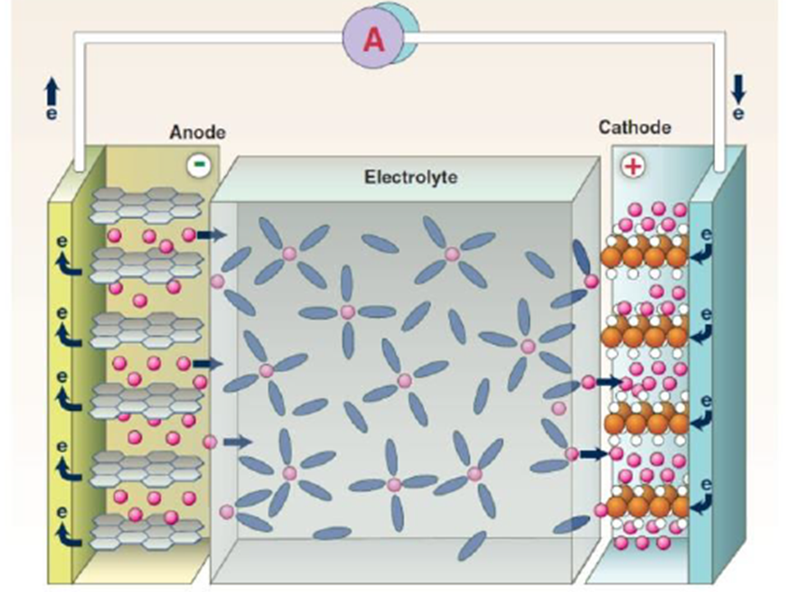
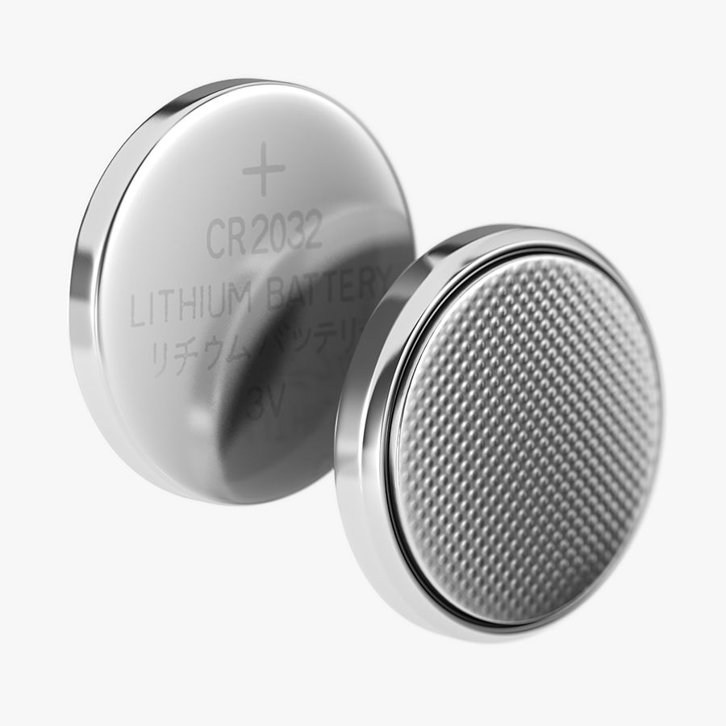
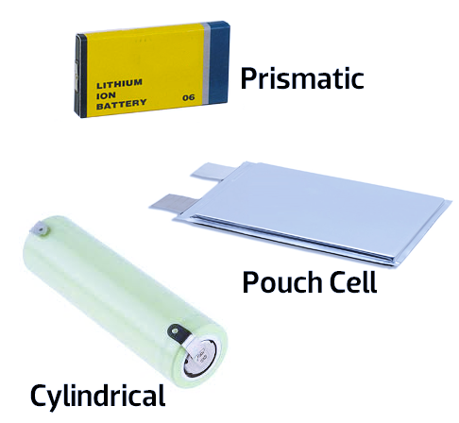
Fire risk hazards in lib batteries
Design and materials
Coin
Cu
Al
Li
Separator: PP/PE
Lithium Salts (LiPF6)
Organic Solvents (EC/EMC)
Lithium oxides:
Active
Materials
LTO (Li, Ti)
NMC (Li, Ni, Mn, Co)
Graphite
LFP (Li, Fe, P)
C-Si
NCA (Li, Ni, Co, Al)
Active
Materials
NMC (Li, Ni, Mn, Co)
Additives
Conductive C – C65, VGCF -
Organic binders: CMC, PVDF…
Organic solvents: NMP
LCO (Li, Co)
LMO (Li, Mn)
LMNO (Li, Mn, Ni)
Conductive C – C65 -
Organic binders: PVDF
Organic Solvents: NMP
Additives
Notes:
Reacciones electroquímcas que liberan iones de li…
Intercalation de iones en las capas de graffito; procesos con dinámicas lentas. La evolución de los materiales para electrodos (cátodos y ánodos es clave para mejorar en energía, potencia, y ciclado y demás

Slide 6
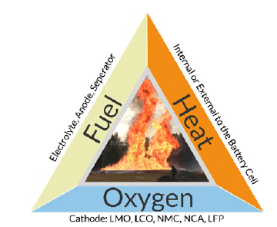

Fire risk hazards in lib batteries
Design and materials
Cathode decomposition:
O2 and gas release
Cu
Al
The Fire triangle in LIB batteries
We only need heat (high temperatures) to trigger fire !!!!
Solvent flammability: Fuel combustion
SEI and anode decomposition:
O2 and gas release
Li
Lithium oxides:
Active
Materials
LTO (Li, Ti)
Separator: PP/PE
Lithium Salts (LiPF6)
Organic Solvents (EC/EMC)
LFP (Li, Fe, P)
Graphite
NCA (Li, Ni, Co, Al)
C-Si
NMC (Li, Ni, Mn, Co)
Active
Materials
LCO (Li, Co)
Additives
Conductive C – C65, VGCF -
Organic binders: CMC, PVDF…
Organic solvents: NMP
LMO (Li, Mn)
LMNO (Li, Mn, Ni)
Conductive C – C65 -
Organic binders: PVDF
Organic Solvents: NMP
Additives
Notes:
Reacciones electroquímcas que liberan iones de li…
Intercalation de iones en las capas de graffito; procesos con dinámicas lentas. La evolución de los materiales para electrodos (cátodos y ánodos es clave para mejorar en energía, potencia, y ciclado y demás

Slide 7
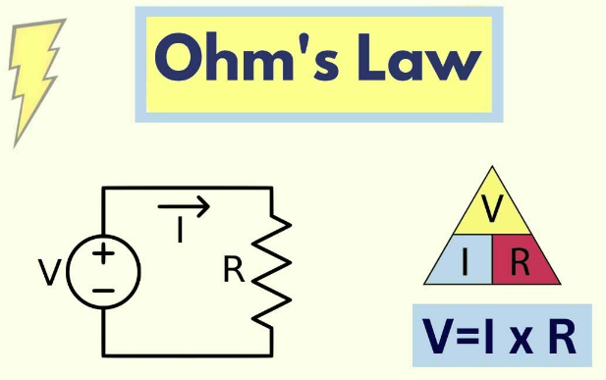
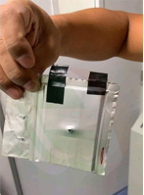

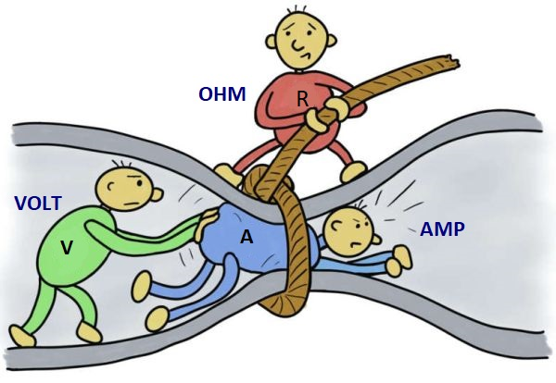
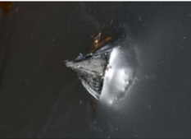
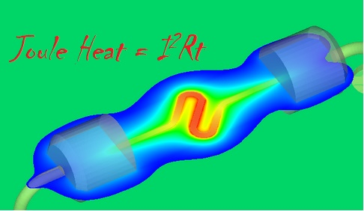
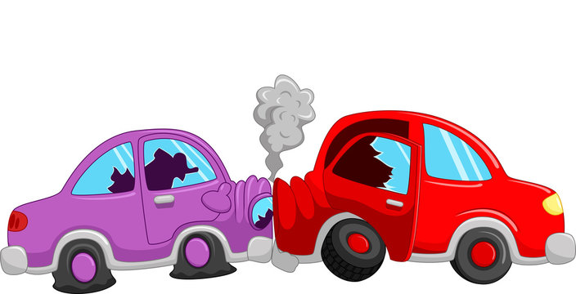
Fire risk hazards in lib batteries
We only need heat (high temperatures) to trigger fire !!!!
Where can this temperature rising effect come from ???
External
Internal
We´ll come back to this !!!
Notes:
Reacciones electroquímcas que liberan iones de li…
Intercalation de iones en las capas de graffito; procesos con dinámicas lentas. La evolución de los materiales para electrodos (cátodos y ánodos es clave para mejorar en energía, potencia, y ciclado y demás

Slide 8
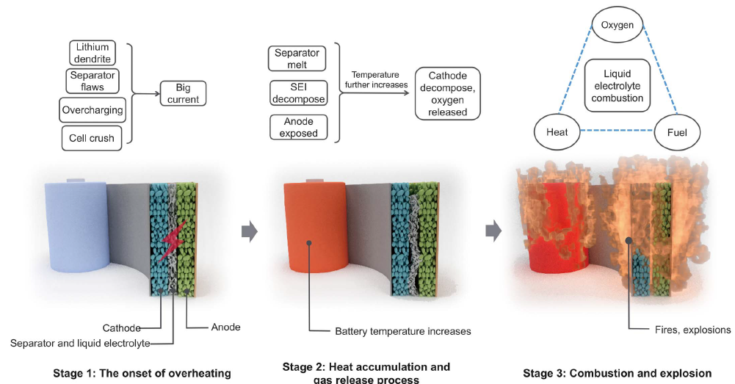
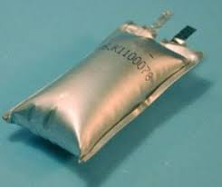



Fire risk hazards in lib batteries
What happens when temperature increases ???
From: Liu et al., Sci. Adv. 2018;4: eaas9820
THE THERMAL RUNAWAY EFFECT
Unstoppable exothermic reactions (cascading):
Battery operation changes from a normal to an abnormal state. Battery overheats
SEI (Anode) decomposition: LiF, Li2CO3, ROCO2Li, CH2OCO2Li)2, ROLi, etc..
T ↑
Li reacts with electrolyte:
T ↑
Cathode decomposition:
T ↑
P ↑
Separator melts: Short-circuit
Notes:
Reacciones electroquímcas que liberan iones de li…
Intercalation de iones en las capas de graffito; procesos con dinámicas lentas. La evolución de los materiales para electrodos (cátodos y ánodos es clave para mejorar en energía, potencia, y ciclado y demás

Slide 9
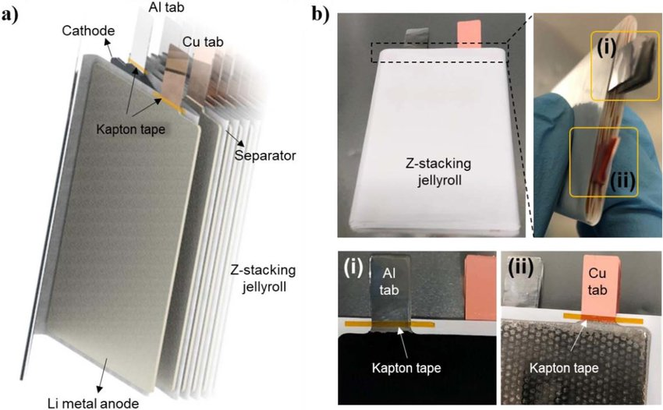
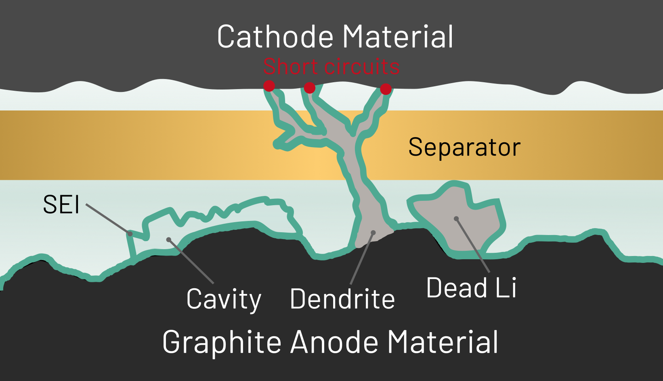
Fire risk hazards in lib batteries
What causes the Thermal Runaway effect???
External
Internal
Over-charging (Li metal deposits in the anode –dendrite growth-)
Over-discharging (Cu particles are released in the electrolyte –higher risk of shortcircuit-)
Exposure to excessive temperatures
External short circuits (faulty wiring)
Internal shortings:
  External debris penetration
  Vehicle collision
  Mechanical deformation and Impact
  Flawed separators
  Desings/assembly errors (misalignments)
  Lithium dendrite formation (C-rate, T charge)
Notes:
Reacciones electroquímcas que liberan iones de li…
Intercalation de iones en las capas de graffito; procesos con dinámicas lentas. La evolución de los materiales para electrodos (cátodos y ánodos es clave para mejorar en energía, potencia, y ciclado y demás

Slide 10
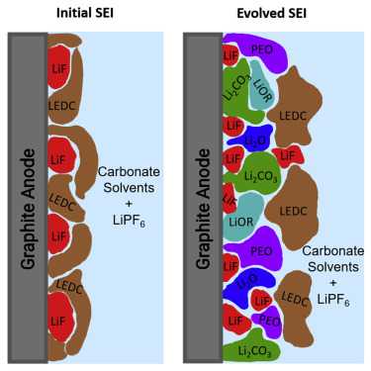
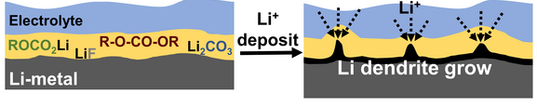

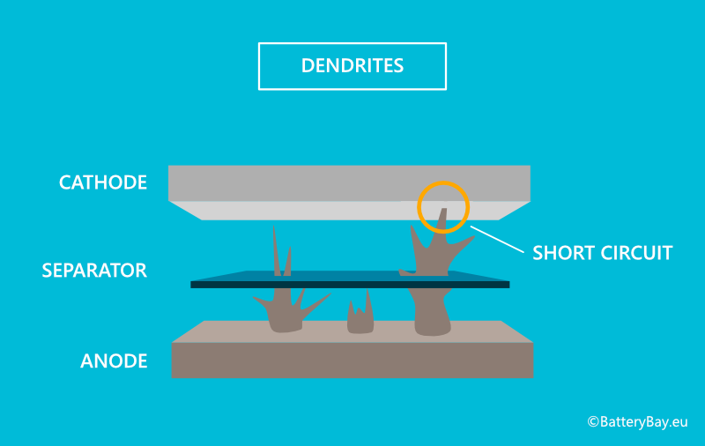

Fire risk hazards in lib batteries
Lithium dendrite Growth
Abuse conditions (from user):
  - Over-charging
  - Fast-charge
  - Low T charge
Just after assembly, cells don´t work
Formation protocol to form SEI. Cells start working
SEI Formation
Li Plating → Cell Failure → Fire risk
Notes:
Reacciones electroquímcas que liberan iones de li…
Intercalation de iones en las capas de graffito; procesos con dinámicas lentas. La evolución de los materiales para electrodos (cátodos y ánodos es clave para mejorar en energía, potencia, y ciclado y demás

Slide 11


Fire risk hazards in lib batteries
What factors influence the Thermal Runaway effect???
Working/cycling condition (SoC, C-rate, T charge, Overcharging, etc)
Solvent/Electrolyte composition
Cathode composition
Design/Assembly
Unexpected/External:
  External debris penetration
  Vehicle collision
  Mechanical deformation and Impact
  …
Notes:
Reacciones electroquímcas que liberan iones de li…
Intercalation de iones en las capas de graffito; procesos con dinámicas lentas. La evolución de los materiales para electrodos (cátodos y ánodos es clave para mejorar en energía, potencia, y ciclado y demás

Slide 12
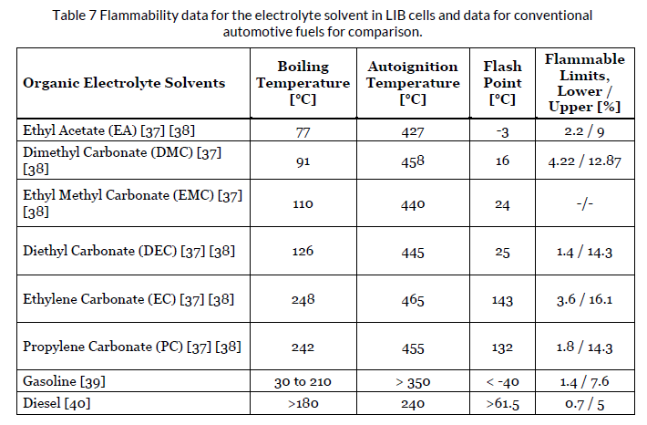
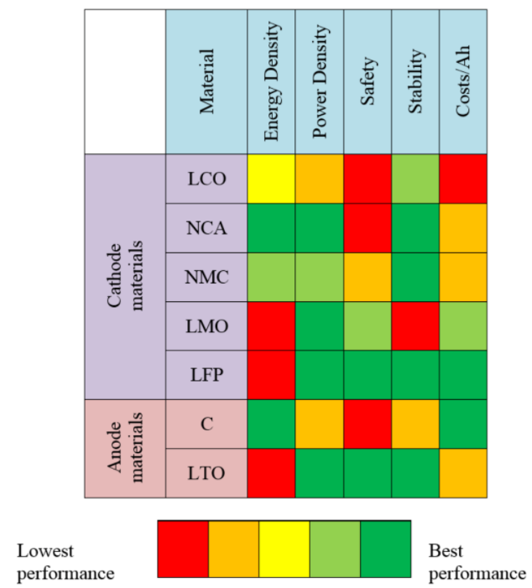
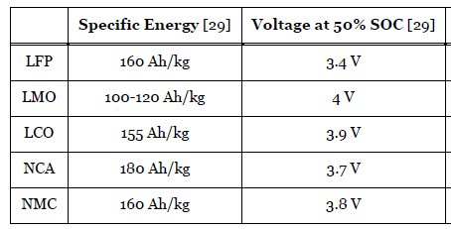
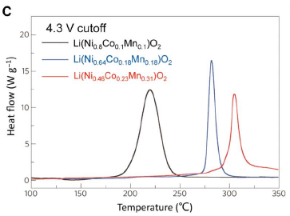


Fire risk hazards in lib batteries
What factors influence the Thermal Runaway effect???
Solvent/ Electrolyte Composition
Cathode Composition (T_{DEC})
LFP (400 ºC)
LMO (350 ºC)
NMC (250 ºC)
NCA (220 ºC)
LCO (250 ºC)
+
-
Thermal Stability
From:
Fire Safety of Lithium-Ion Batteries in Road Vehicles
Roeland Bisschop, Ola Willstrand, Francine Amon, Max Rosengren
RISE Report 2019:50
DOI: 10.13140/RG.2.2.18738.15049
ALWAYS A TRADE-OFF !!!
Fine-tuning possible !!!
Notes:
Reacciones electroquímcas que liberan iones de li…
Intercalation de iones en las capas de graffito; procesos con dinámicas lentas. La evolución de los materiales para electrodos (cátodos y ánodos es clave para mejorar en energía, potencia, y ciclado y demás

Slide 13
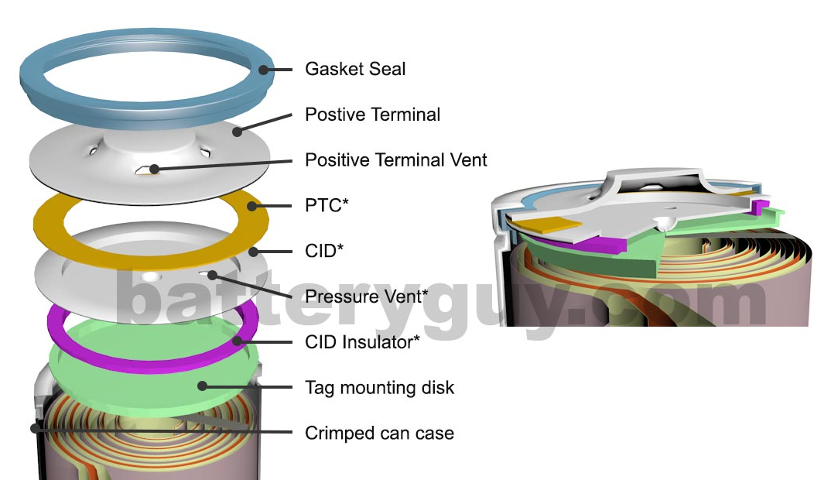
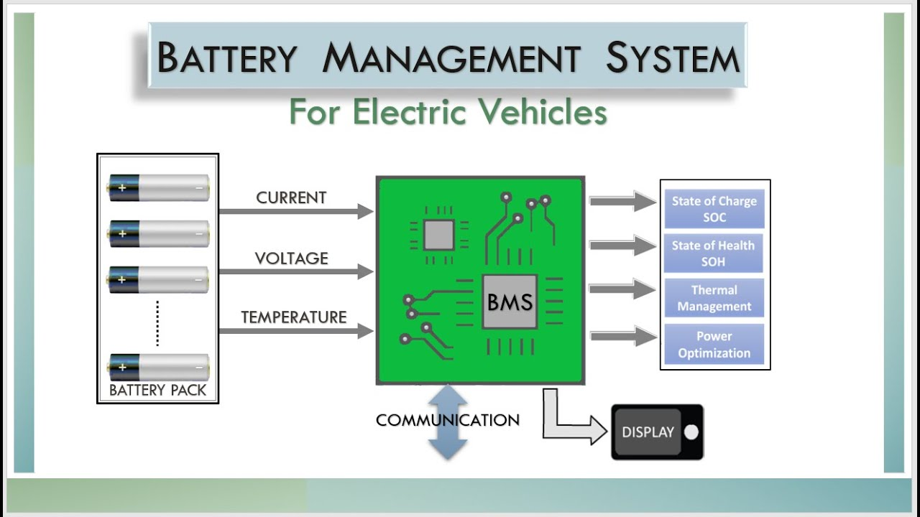
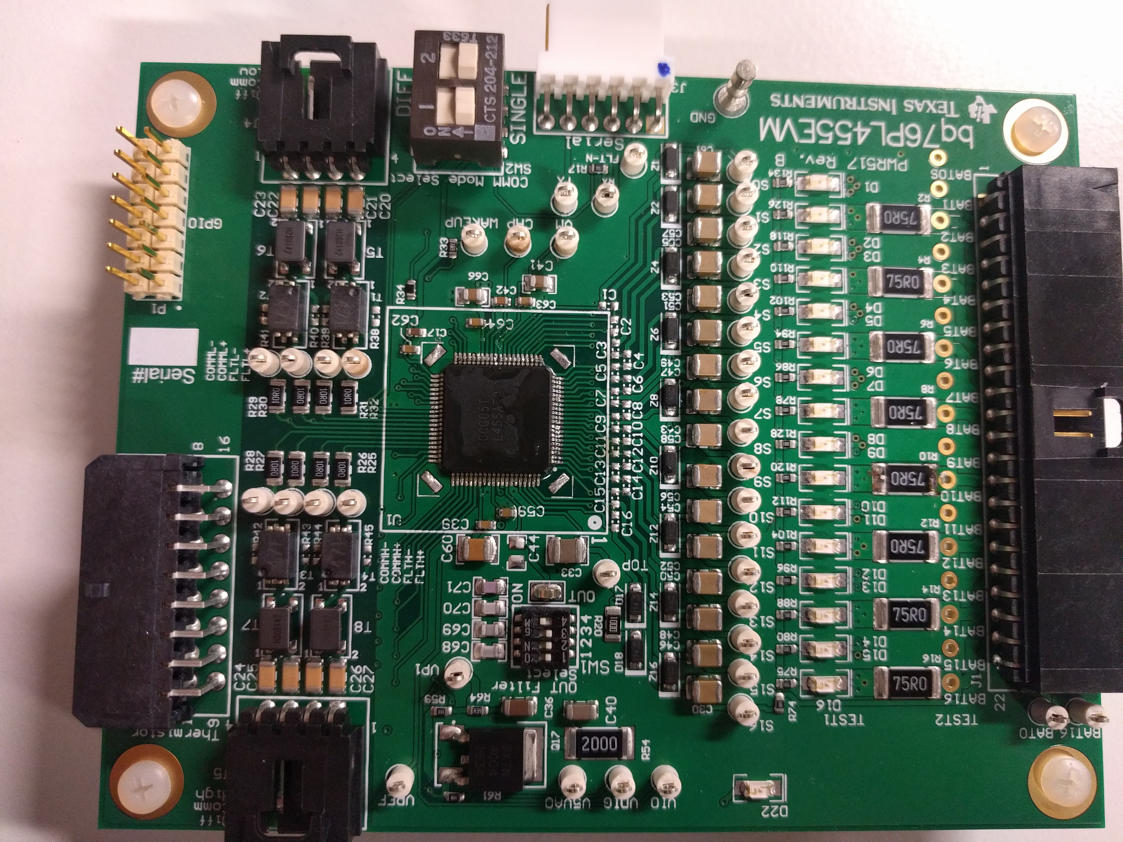
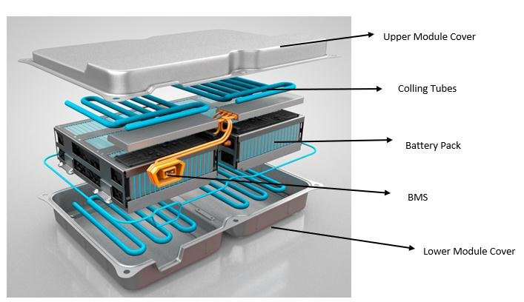
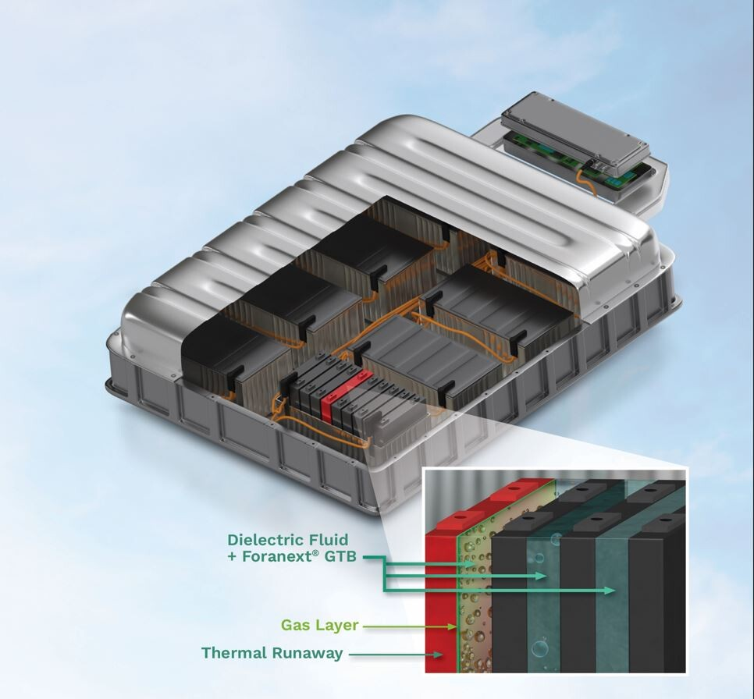
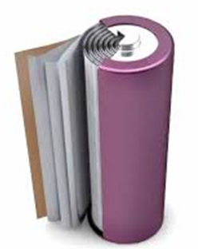
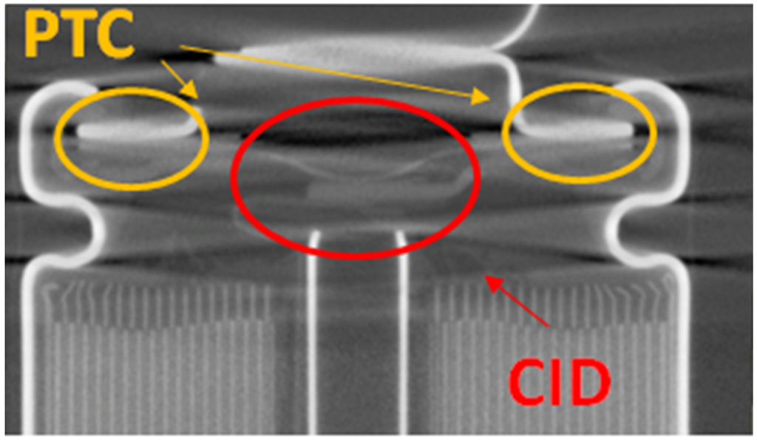
Fire risk hazards in lib batteries
Then, are or are not LIB safe ??
Very safe !!! There are different approaches to mitigate risks:
(Control and limit the current, avoid heat propagation and stop cell to cell damage expansion)
Cell Level
Module Level
Pack Level
PTC: Positive Temperature Coefficient resistor
CID: Current Interrupt Device
Notes:
Reacciones electroquímcas que liberan iones de li…
Intercalation de iones en las capas de graffito; procesos con dinámicas lentas. La evolución de los materiales para electrodos (cátodos y ánodos es clave para mejorar en energía, potencia, y ciclado y demás

Slide 14
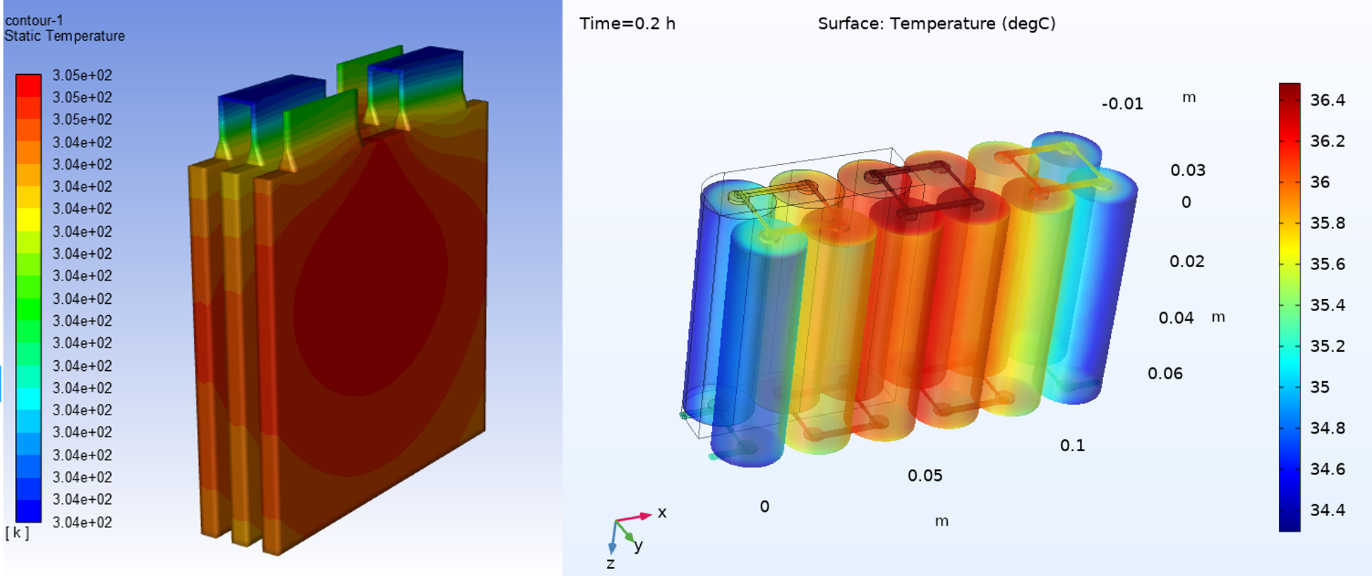
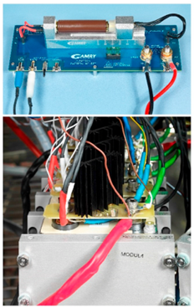
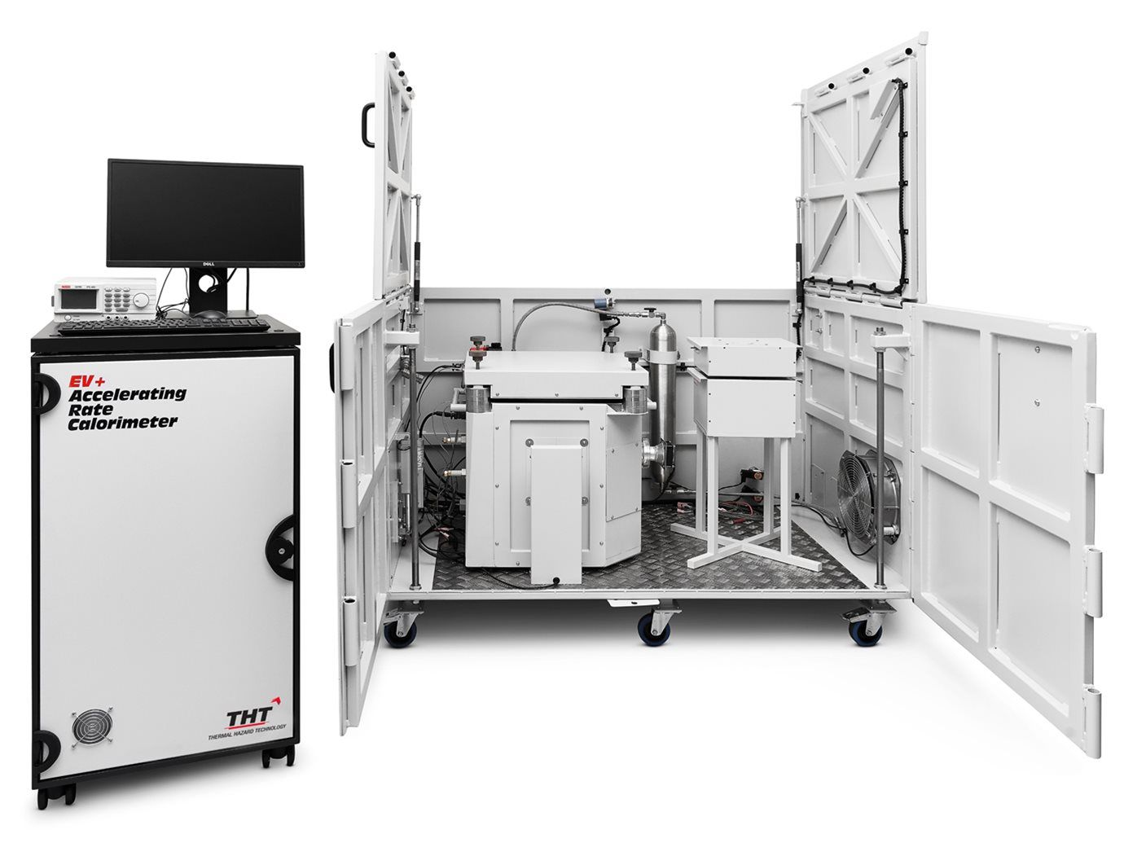
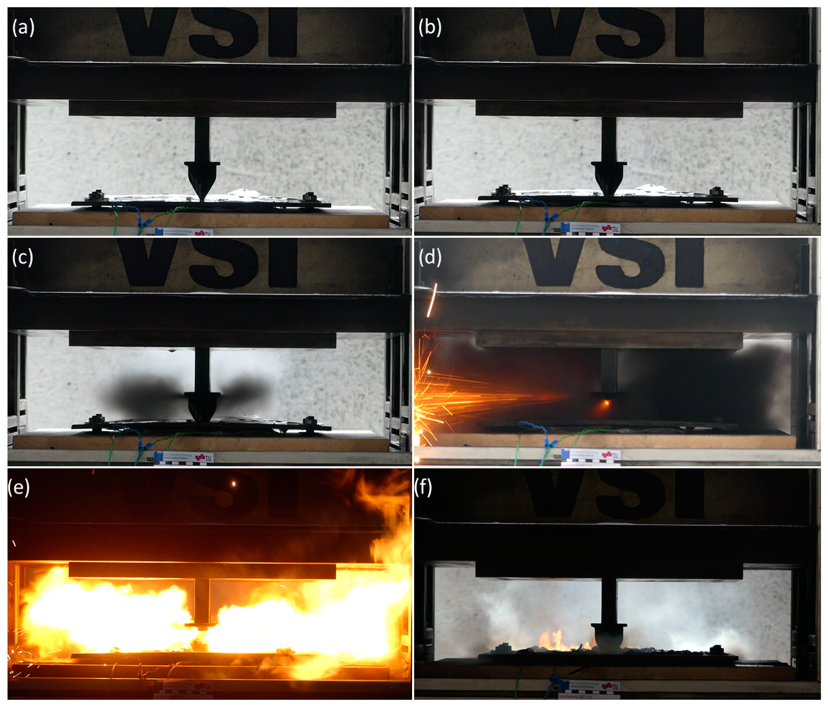

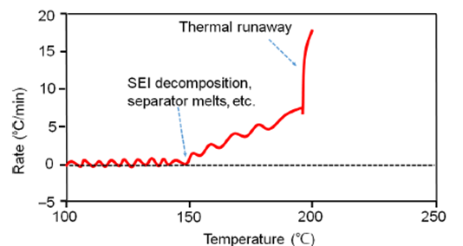
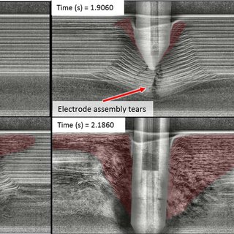
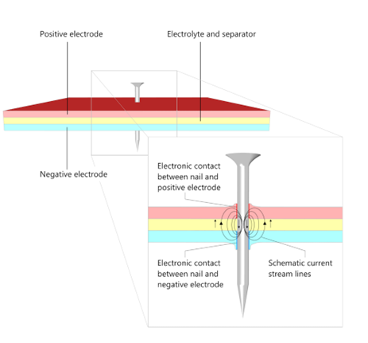
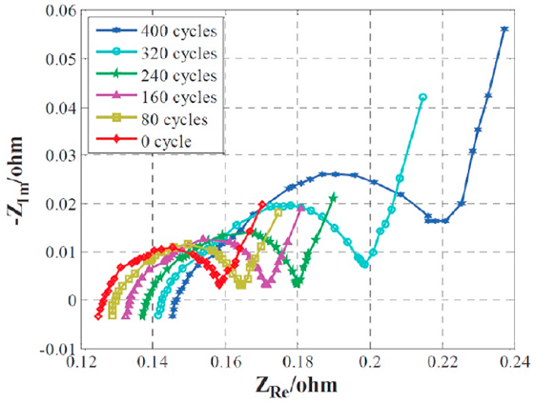
Fire risk hazards in lib batteries
What else can we do to make them safer ??
Learn from experience: Simulate and study unexpected situations
Study exothermic reactions
(Accelerated Rate Calorimetry)
Nail Penetration
Tests
Thermal propagation
models
Impedance Spectroscopy
(T is not the best paremeter to monitor -too slow-)
EIS sensor development and integration
All performed and developed at CIC EnergiGUNE
Notes:
Reacciones electroquímcas que liberan iones de li…
Intercalation de iones en las capas de graffito; procesos con dinámicas lentas. La evolución de los materiales para electrodos (cátodos y ánodos es clave para mejorar en energía, potencia, y ciclado y demás

Slide 15
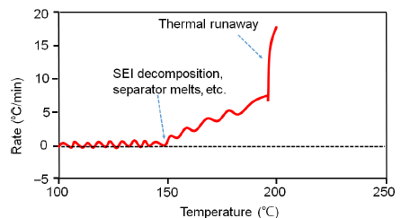
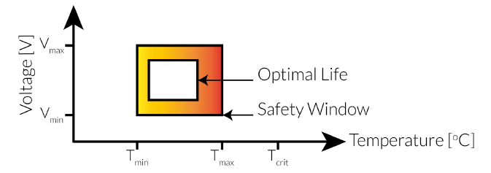
Fire risk hazards in lib batteries
What else can we do to make them safer ??
Learn from experience: Simulate and study unexpected situations
And always be on the very safe side from specifications:
Notes:
Reacciones electroquímcas que liberan iones de li…
Intercalation de iones en las capas de graffito; procesos con dinámicas lentas. La evolución de los materiales para electrodos (cátodos y ánodos es clave para mejorar en energía, potencia, y ciclado y demás

Slide 16
Fire risk hazards in lib batteries
What else can we do to make them safer ??
New approaches to develop enhanced safety materials
Reliable Anode Materials
Electrolyte
Separator
Cathode
Notes:
Reacciones electroquímcas que liberan iones de li…
Intercalation de iones en las capas de graffito; procesos con dinámicas lentas. La evolución de los materiales para electrodos (cátodos y ánodos es clave para mejorar en energía, potencia, y ciclado y demás

Slide 17
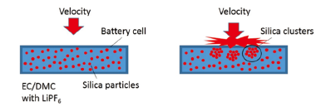
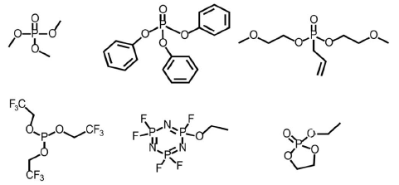

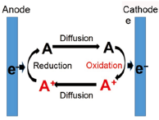

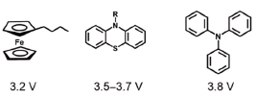

Fire risk hazards in lib batteries
What else can we do to make them safer ??
New approaches to develop enhanced safety materials
Reliable Anode Materials
Electrolyte
- Additives to prevent dendrite growth:
- Shear thickening electrolyte
- Flame-retardant additives
Inorganic Compounds :
  - CO2
  - LiI, LiBr
Organic Phosphorous compounds
Organic Compounds :
  Vinylene Carbonates
  Maleimide
  Butyrolactane
Organic Halogenated compounds
- Shutdown Overcharge additives
- Next-Generation Anodes with protective coatings:
Biphenyl and other substituted aromatic compounds
- Non-flammable solvents
- Redox Shuttle additives
Ionic Liquids
  Si/SiO
  Li metal
Low molecular weight hydrofluoroethers
Organometallic metallocenes, phenothiazines, triphenylamines, dimethoxybenzenes, etc
Notes:
Reacciones electroquímcas que liberan iones de li…
Intercalation de iones en las capas de graffito; procesos con dinámicas lentas. La evolución de los materiales para electrodos (cátodos y ánodos es clave para mejorar en energía, potencia, y ciclado y demás

Slide 18
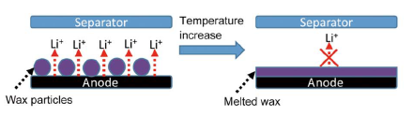
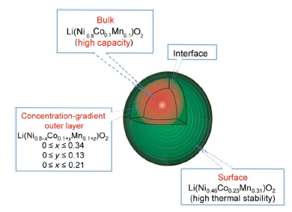
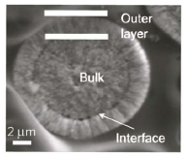
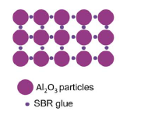




Fire risk hazards in lib batteries
What else can we do to make them safer ??
New approaches to develop enhanced safety materials
Separator
Cathode
- Thermal shutdown separators
Higher Thermal Stability ( Higher T_{DEC})
- Concentration-gradient outer layer
- Separators with higher thermal stability
Ceramic enhanced separators
- High melting temperature polymers with low shrinkage upon heating
- Coating with a protective thin layer of thermally stable Li conducting compounds
Polyimide
Cellulose
Poly(buyulene) terephthalate
- Smart separator with thermal triggered flame retardant properties
Notes:
Reacciones electroquímcas que liberan iones de li…
Intercalation de iones en las capas de graffito; procesos con dinámicas lentas. La evolución de los materiales para electrodos (cátodos y ánodos es clave para mejorar en energía, potencia, y ciclado y demás

Slide 19





Fire risk hazards in lib batteries
What else can we do to make them safer ??
New approaches to develop enhanced safety materials
Solid State Batteries
Energy density
Power density
Safety
Lifetime
Cost
No electrolyte (mayo/ketchup) spilling
The Holy grail
Notes:
Reacciones electroquímcas que liberan iones de li…
Intercalation de iones en las capas de graffito; procesos con dinámicas lentas. La evolución de los materiales para electrodos (cátodos y ánodos es clave para mejorar en energía, potencia, y ciclado y demás

Slide 20









Slide 21



Fire risk hazards in lib batteries
Tips and lessons learned from Firefighters/Responders
Most of the time, batteries are not the origin of the fire.
Most of the reported fires in EV are not related to the traction battery (they are safe !!!), but to other parts the electrical system or the combustion engine (for hybrids)
- There is no danger to firefighters for electric shock due to using water as an extinguishing agent
The biggest challenge is to supply water to the source of the fire.
Firefighters could cool the outside of the battery pack, but they could not reach the burning cells.
- There is a risk of reignition significant amounts of time after first extinguishment
There is not only the threat of a fire immediately after a crash, but also the risk of a delayed event. This could occur during post-crash handling, including towing and workshop activities.
It can be difficult to assess the risk by means of visual examination.
Notes:
Reacciones electroquímcas que liberan iones de li…
Intercalation de iones en las capas de graffito; procesos con dinámicas lentas. La evolución de los materiales para electrodos (cátodos y ánodos es clave para mejorar en energía, potencia, y ciclado y demás

Slide 22






Fire risk hazards in lib batteries
Tips and lessons learned from Firefighters/Responders
One of the biggest challenges for responders is to identify the type of vehicle (ICE, HEV, PHEV, BEV).
It is very important to understand what type of vehicle is being dealt with in order to make an appropriate assessment of its associated hazards. (Look for badges, stickers, exhaustion tube, small doors)
- The LIB cells can produce a large amount of toxic gas when they experience thermal runaway even before fire ignition
Large amount of smoke is emitted after batteries are extinguished.
Large area should be blocked off (HF and other toxic gases emissions during and after extinction)
- There can be dangerous dissolved species in fire water run-off (fluoride and chloride). These concentrations might be too high to be released directly into the environment. Run-off water must be sent to a wastewater treatment plant.
Notes:
Reacciones electroquímcas que liberan iones de li…
Intercalation de iones en las capas de graffito; procesos con dinámicas lentas. La evolución de los materiales para electrodos (cátodos y ánodos es clave para mejorar en energía, potencia, y ciclado y demás

Slide 23



CIC ENERGIGUNE
https://www.youtube.com/playlist?app=desktop&list=PLljXqgL8yehXLQKHlH4rSQtKm5q7fw-UL

Slide 24

Cic energigune
Eskerrik asko zuen arretagatik!!!

Slide 25


CIC ENERGIGUNE
Questions?

Slide 26
CONTACT
Roberto Pacios
EES Technology Coordinator
rpacios@cicenergigune.com

